Slide 1
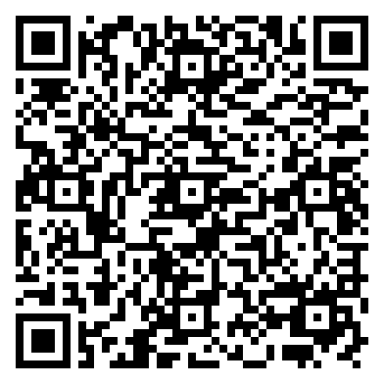
研修医・専攻医
認知バイアスが診断推論を歪める
— 行動経済学からの処方箋
研修医 ・専攻医向けスライド（20分）
参考文献
2026-03-30 · AI（Claude）作成・主な出典は原典で確認

Slide 2
注意喚起
「完全に確信がある」診断でも、約4割で剖検の所見が食い違っていた
ICU（集中治療室）での研究:
臨床診断の確信度が「完全に確信がある」と評価された 症 例
剖検（亡くなった後の病理解剖）で 検 証
約4割で剖検所見が臨床診断と食い違い、治療を変えうる見逃しは約9%（Podbregar 2001、単施設ICU ・剖検を行えた126例）。確信度は剖検所見を予測できなか っ た
問いかけ: あなたが「間違いない」と感じたとき、それは本当に正しいのか?
補足: これは能力の問題ではない。人間の脳に構造的に組み込まれた予測可能なシステムエラーであ る 。

Slide 3
学習目標
本日のゴール（20分後のあなた）
1. 認識できる: 4つの認知バイアス（確認 ・アンカリング ・利用可能性 ・過信）を臨床場面で見分けら れ る
2. 実践できる: 除偏（デバイアス）介入を3つ使える（診断タイムアウト、プレモーテム分析、構造化振り返 り ）
3. 振り返れる: 自分の推論プロセスを構造化して省察で き る
キーワード: 二重過程理論（Dual Process Theory）、認知的強制戦略（Cognitive Forcing Strategies）

Slide 4
System 1 / System 2の復習
Kahnemanの二重過程理論 — 速い脳と遅い脳
 | System 1（直感） | System 2（分析）
速度 | 高速 ・自動的 | 低速 ・意識的
努力 | 低負荷 | 高負荷
臨床での発現 | パターン認識で即座に診断仮説を生成 | 鑑別診断リストの体系的検討
強み | 経験に基づく効率的判断 | 論理的 ・確率的推論
弱み | 認知バイアスの温床 | 認知負荷が高く疲労で機能低下

Slide 5
System 1 / System 2の復習（続き）
臨床推論の研究でこのモデルは広く用いられている（Croskerry 2009）
System 1は疾患スクリプト（illness scripts）に基づくパターン 認 識
問題: System 1が生成した仮説を、System 2が十分にチェックしないとき、バイアスが発動 す る
Enkeらの知見（2023）: 報酬を大きくしても（ナイロビの大学生1,236人の実験）バイアスはほとんど減らなかった。ただし医療者を対象にした研究では な い

Slide 6
確認バイアス
Confirmation Bias — 「自分の仮説を裏づける情報ばかり集めてしまう」
定義: 初期仮説を支持する情報を選択的に収集・解釈し、矛盾する情報を無視・過小評価する傾向
臨床ケース: 不安障害既往の胸痛
32歳女性。不安障害の既往あり。胸痛を主訴に来院。
1. バイアス発動: 「不安障害の既往」→ System 1が「パニック発作」の仮説を生成
2. 確認的情報収集: 「最近ストレスは?」「動悸は?」— パニック発作を支持する質問が優先される
3. 矛盾情報の軽視: 軽度の頻脈、SpO2 96%（やや低め）を「不安による」と解釈
4. 結果: 肺塞栓症の見逃し
エラーの構造: 既往歴がアンカーとなり、確認バイアスがそれを強化する複合パターン

Slide 7
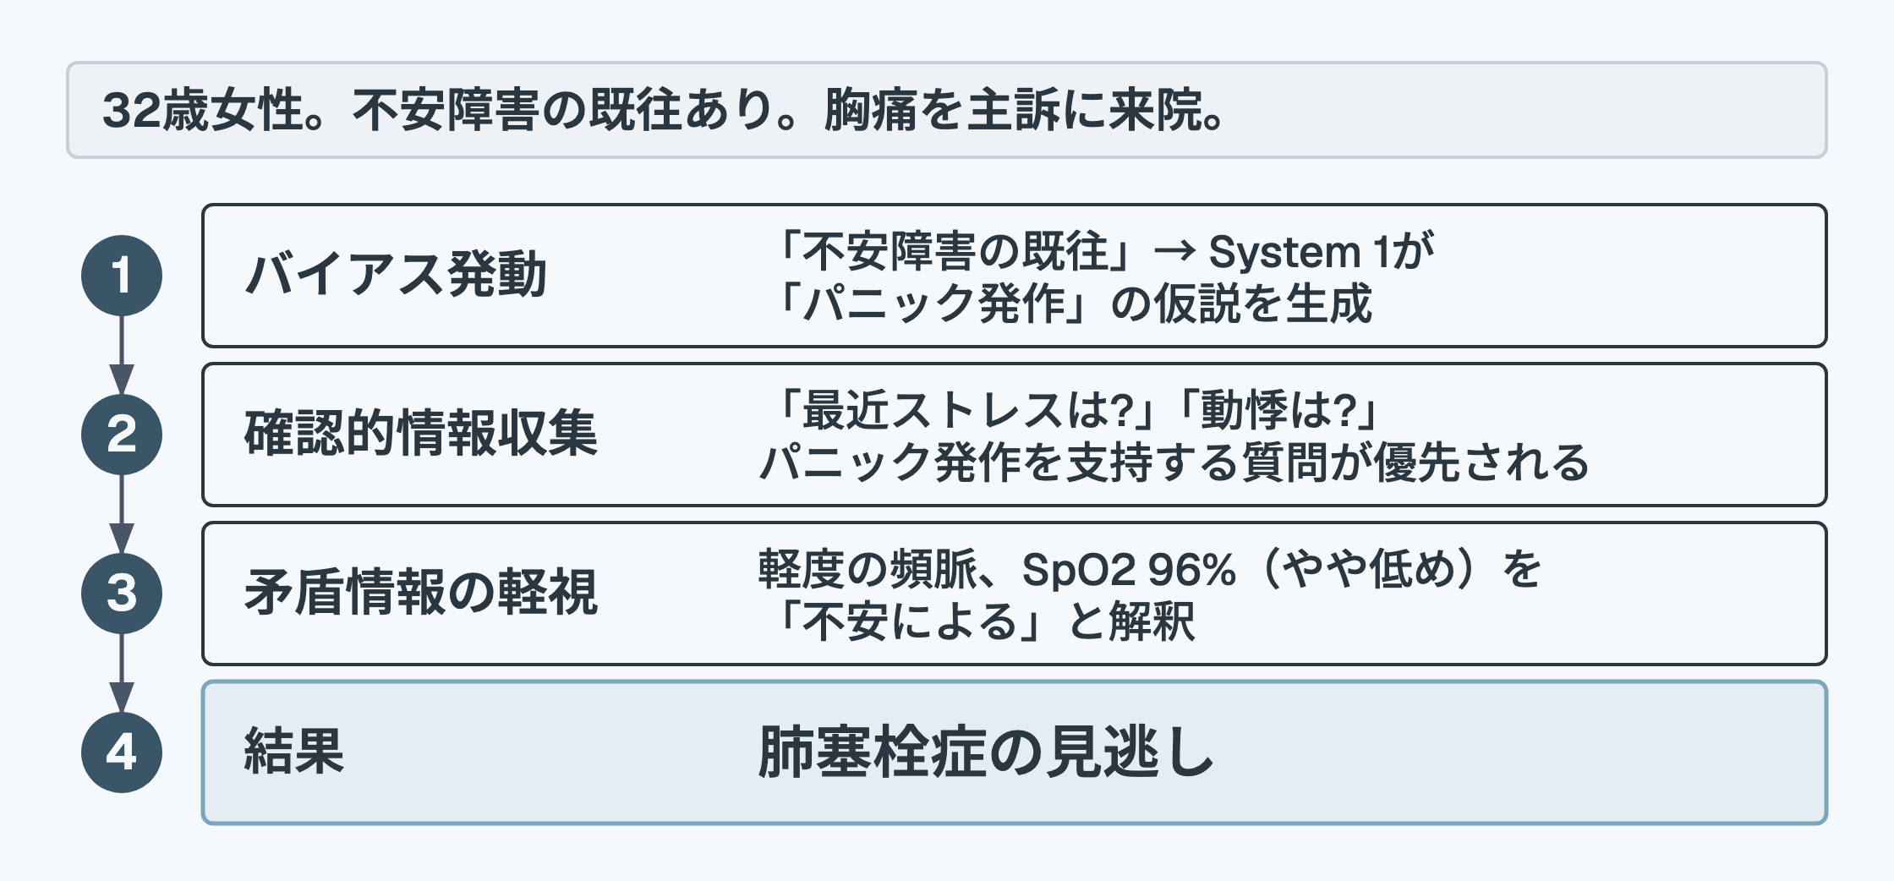
確認バイアスの連鎖
胸痛の症例で見る

Slide 8
アンカリング
Anchoring — 「最初の情報に引きずられる」
定義: 最初に得た情報（アンカー）に過度に依存し、後続の情報で十分な調整ができない 傾 向
臨床ケース: 紹介状バイアス
58歳男性。かかりつけ医の紹介状に「逆流性食道炎の増悪疑い」と記 載 。
1. アンカー設定: 紹介状の診断名がSystem 1に即座に取り込ま れ る

Slide 9
アンカリング（続き）
2. 不十分な調整: 心窩部痛の性状がGERD（胃食道逆流症）に一致しない点（労作時増悪、冷汗）に注意が向きに く い
3. 結果: 急性冠症候群の診断遅延
なぜ強力か: 紹介状という「権威ある情報源」がアンカーの強度を増幅。先行医師の判断に対する暗黙の信頼が調整を妨げ る 。
米国では、危険な疾患の誤診により年間約79.5万人が永久的な障害または死亡に至ると推計されている（Newman-Toker 2024、推計の幅は59.8万〜102.3万 人 ）

Slide 10
利用可能性ヒューリスティック
Availability Heuristic — 「思い出しやすい = よくある、と錯覚する」
定義: 思い出しやすい情報（最近の経験、鮮烈な記憶）に基づいて確率を推定する 傾 向
臨床ケース: 直近の経験が判断を歪める
先週、肺炎を見逃して急変させた経験をした研修医が、翌週の外来で——
1. 利用可能性の増大: 「肺炎を見逃した」記憶が鮮烈に 残 る
2. 確率推定の歪み: 咳嗽 ・発熱の患者で肺炎の事前確率を過大 評 価

Slide 11
利用可能性ヒューリスティック（続き）
3. 過剰検査: 臨床的に不要なCTオーダーの 増 加
4. 逆方向のリスク: 肺炎に注意が集中し、心不全や気管支喘息発作を見落 と す
1,015名の医師を対象とした調査: 利用可能性ヒューリスティックが診断推論に系統的な影響を与えることを実証（3/29教材で詳 述 ）
メディア報道やカンファレンスで話題の疾患も「利用可能性」を高める。パンデミック期に感染症以外の発熱が見逃されやすくなるのも同じ原 理 。

Slide 12
過信
Overconfidence — 「自分の判断を過大評価する」
定義: 自分の判断の正確さを過大評価し、不確実性の範囲を過小見積もりする 傾 向
3つの下位形態
(a) 過精度: 信頼区間が狭すぎる（「90%間違いない」が実際は60%）
(b) 過大評価: 自分の能力を実際以上に見積 も る
(c) 過配置: 自分が平均以上だと信 じ る

Slide 13
過信（続き）
Dunning-Kruger効果と研修医
時期 | 自信 | 正確性 | 状態
研修初期 | 高い | 低い | 「知らないことを知らない」
中間期 | 急落 | 上昇中 | 複雑さに気づく
熟達期 | 適切 | 高い | 自信と謙虚さのバランス
逆転が起こりうる: 経験の浅い段階では、自信が正確性を上回ることがある（3段階は教育上の整理で、研修医での実証は限られる。Rahmani 2020）
System 1の成功体験が蓄積されるほど、System 2によるチェックを省略する傾向が強 ま る

Slide 14
除偏介入の実践
あなたの脳を守る3つの武器
1. 診断タイムアウト（Diagnostic Timeout）
診断プロセスの特定時点で意図的に立ち止まる
自問: 「他に何があり得るか?」
Croskerry（2003）の認知的強制戦略の中核 技 法
実装例: 電子カルテに高リスク症例で自動リマインダー 表 示
2. プレモーテム分析（Pre-mortem Analysis）
Gary Kleinが 提 唱
「もしこの診断が間違っていたら、最も可能性の高い理由は?」

Slide 15
除偏介入の実践（続き）
確定前に誤りの可能性を積極的に想像 す る
誤りの原因シナリオを1-2個特定 → 除外に必要な情報を追加 確 認
3. 構造化された振り返り（Cognitive Autopsy）
最終診断に至るまでにどの情報を重視したか?
無視した情報はなかったか?
最初の仮説は何で、いつ形成されたか?
別の医師が同じ患者を見たら、異なる結論に至るか?
エビデンス: Ludolph & Schulz（2018）の系統的レビュー（87研究）では、デバイアス介入の多く（60研究）が少なくとも部分的に有効だった。ただし医療者を対象にした研究は13件にとどまる。診断場面では、反省的に見直す介入が利用可能性バイアスの影響を減らした報告がある（Mamede 2010, JAMA）

Slide 16
ペアワーク
構造化振り返りをやってみよう（5分）
ペアで以下を実施してください:
1. 最近の診療（外来 ・病棟 ・救急）で自分が診断に迷った症例を1つ思い 出 す
2. 以下の4つの問いに答える:
# | 問い | 対応するバイアス
1 | 最初の診断仮説は何だった? いつ形成された? | アンカリング
2 | その仮説を支持する情報ばかり集めていなかった? | 確認バイアス
3 | 最近の経験が判断に影響していなかった? | 利用可能性
4 | どれくらい確信していた? その根拠は? | 過信

Slide 17
ペアワーク（続き）
3. パートナーに「もしその診断が間違っていたら?」と聞いてもらう（プレモーテ ム ）
ファシリテーターへ: 正解 ・不正解を議論する場ではなく、推論プロセスを可視化する練習であることを強調してくだ さ い

Slide 18
まとめ
AI×バイアス + 持ち帰りの問い
AIは味方か、新たなバイアス源か?
AI機能 | バイアス増幅リスク | バイアス緩和ポテンシャル
診断候補の提示 | アンカリング強化 | 鑑別の網羅性向上
確率推定 | 過信の技術的増幅 | ベースレート想起の自動化
パターン認識 | 確認バイアスの自動化 | 見逃しパターンの検出
自動化バイアス（Automation Bias）: AIが高い信頼度スコアを表示すると、System 2による独立した検討を省略しやすく な る

Slide 19
まとめ
AI×バイアス + 持ち帰りの問い（続き）
持ち帰りの問い
明日の診療で試してほしいこと:
1. 診断タイムアウト: 1日1回、診断確定前に「他に何があり得るか?」と自問 す る
2. バイアス日誌: 今週中に1例、自分の推論プロセスを4つの問い（スライド9）で振り 返 る
3. 問い: 「予測可能なシステムエラー」として認知バイアスを捉えたとき、あなたの診療はどう変わるか?
再フレーミング: バイアスは個人の失敗ではない。人間の認知システムに構造的に組み込まれた傾向であり、認識することがメタ認知能力の高さを示 す 。

Slide 20
参考文献
理論的基盤
Kahneman, D. (2011). Thinking, Fast and Slow. Farrar, Straus and Giroux.
Enke, B. et al. (2023). Cognitive Biases: Mistakes or Missing Stakes? Review of Economics and Statistics, 105(4), 818-832. doi:10.1162/rest_a_01093
Ezenwaka, O. et al. (2025). The Role of Behavioral Economics and Cognitive Bias in Shaping the Accuracy of Foresight and Intelligence Analysis. WJARR. Link (https://wjarr.com/content/role-behavioral-economics-and-cognitive-bias-shaping-accuracy-foresight-and-intelligence)
認知バイアスと診断推論
Saposnik, G. et al. (2016). Cognitive biases associated with medical decisions: a systematic review. BMC Medical Informatics and Decision Making, 16, 138. PubMed (https://pubmed.ncbi.nlm.nih.gov/27809908/)
Croskerry, P. (2003). Cognitive forcing strategies in clinical decisionmaking. Annals of Emergency Medicine, 41(1), 110-120. Link (https://www.annemergmed.com/article/S0196-0644(02)84945-9/fulltext)
除偏介入
Podbregar, M. et al. (2001). Should we confirm our clinical diagnostic certainty by autopsies? Intensive Care Medicine, 27, 1750-1755. PMID 11810118
Newman-Toker, D.E. et al. (2024). Burden of serious harms from diagnostic error in the USA. BMJ Quality & Safety, 33, 109-120. PMID 37460118
Mamede, S. et al. (2010). Effect of availability bias and reflective reasoning on diagnostic accuracy among internal medicine residents. JAMA, 304(11), 1198-1203. PMID 20841533
Ludolph, R. & Schulz, P.J. (2018). Debiasing Health-Related Judgments and Decision Making: A Systematic Review. Medical Decision Making, 38(1), 3-13. Link (https://journals.sagepub.com/doi/full/10.1177/0272989X17716672)

Slide 21
参考文献（続き）
過信とDunning-Kruger効果
Cassam, Q. (2017). Diagnostic error, overconfidence and self-knowledge. Palgrave Communications, 3, 17025. Link (https://www.nature.com/articles/palcomms201725)
Rahmani, M. (2020). Medical Trainees and the Dunning-Kruger Effect: When They Don't Know What They Don't Know. Journal of Graduate Medical Education, 12(5), 532-534. PMC (https://pmc.ncbi.nlm.nih.gov/articles/PMC7594774/)
AI×認知バイアス
Ke, Y. et al. (2024). Mitigating Cognitive Biases in Clinical Decision-Making Through Multi-Agent Conversations Using Large Language Models. JMIR, 26, e59439. Link (https://www.jmir.org/2024/1/e59439)
参考文献

